Slide 1
REALIZAÇÃO
Os Impactos da Reforma Tributária no Setor Portuário
JULIANA PORCHAT
Advogada com mais de 20 anos de experiência profissional, especializada em Direito Tributário. É a Sócia responsável pela área de Planejamento Tributário, Transacional e Operações Internacionais no escritório FAS Advogados.

Slide 2
ASPECTOS GERAIS

Slide 3
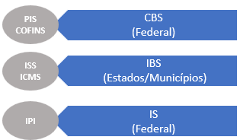
PEC 45 - Principais alterações
Objetivo principal: alterar a tributação incidente sobre o consumo de modo a simplificar o sistema atual, diminuindo os índices de litigância e os riscos de conformidade. As alterações também visam alinhar o sistema tributário a objetivos amplos como os de justiça fiscal e preservação ambiental
A PEC 45 propões a substituição de 5 tributos: ICMS, IPI, PIS, COFINS e ISS, pelo chamado “IVA Dual”, representado pela (Contribuição sobre Bens e Serviços (“CBS”) e Imposto sobre bens e Serviços (“IBS”). Prevê também a criação do Imposto Seletivo (“IS”)

Slide 4
Aprovação da PEC 45
Aprovação na Câmara dos Deputados em dois turnos em 07/07/2023
Cronograma oficial emitido pelo Senador Eduardo Braga prevê audiências públicas ao longo de setembro, apresentação do Relatório em reunião da CCJ dia 27/09 e votação do Relatório na CCJ dia 04/10

Slide 5
Uniformidade
Fato gerador, sujeito passivo, base de cálculo, alíquota única, imunidades, regras de reconhecimento de créditos e regimes diferenciados ou favorecidos
Base ampla
Operações com bens e serviços, tangíveis ou intangíveis e direitos, inclui importações. Não incide sobre serviços de radiofusão e Tv
IBS e CBS
Aspectos gerais
Cálculo por fora
Cálculo “por fora”, ou seja, IBS e CBS não comporão a própria base de cálculo ou de outros tributos como ICMS, ISS e IS
Princípio do destino
Tributos devidos com base no local do consumo. Critérios a serem estabelecidos como local de entrega, domicilio ou local de entrega ao adquirente final.
Não cumulatividade
Crédito amplo vinculado ao efetivo recolhimento. Possibilidade de ressarcimento no prazo legal. Exceção de bens e serviços de uso pessoal e operações sujeitas a isenção ou não incidência

Slide 6
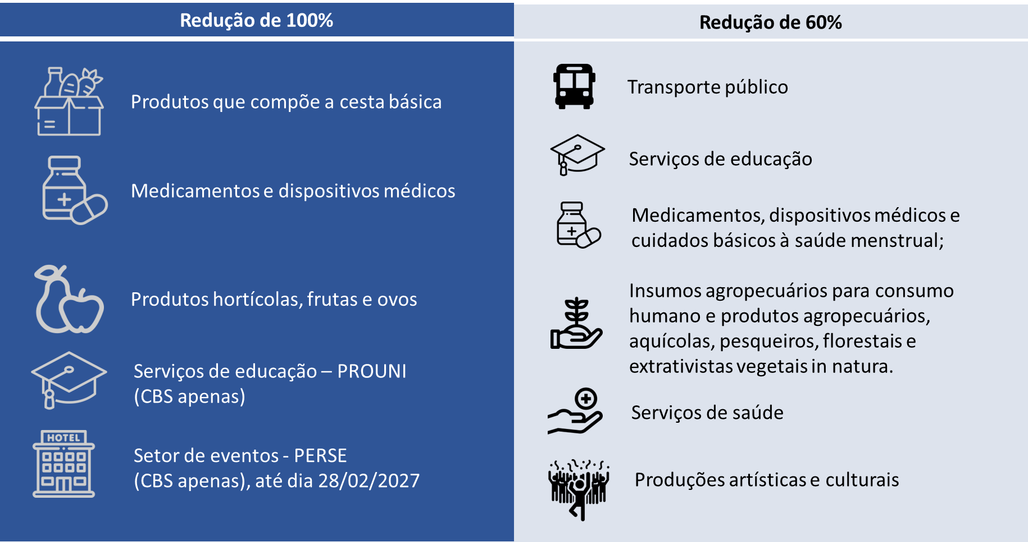
Alíquotas Reduzidas

Slide 7
IS
Aspectos gerais
Fato gerador
Produção, comercialização ou importação de bens e serviços que sejam prejudiciais à saúde e ao meio ambiente. A Lei ordinária definirá os bens e serviços tributados pelo IS. Não incidência na exportação e bens e serviços com alíquotas reduzidas em 60%
Base de cálculo
Integrará a base de cálculo do IBS e da CBS, bem como do ICMS e ISS na fase de transição
Alíquotas
Definidas pelo Poder Executivo. A alíquota de IS poderá ser aumentada no mesmo ano, mas deve respeitar a anterioridade nonagesimal
Não cumulatividade
Texto não previu sistemática não-cumulativa

Slide 8
Regimes Favorecidos e Exceções
Combustíveis e Lubrificantes
Serviços Financeiros, Operações com Imóveis, Planos de Assistência à Saúde e Concursos de Prognósticos
Imposto monofásico
Alíquotas, creditamento e base de cálculo podem ser distintas.
Alíquotas uniformes, quando não fixada pelo ente competente
Tributação com base no faturamento ou receita
Possivelmente específicas por unidade de medida
Alíquotas uniformes, quando não fixada pelo ente competente
Potencialmente diferenciadas por produto
Pode não gerar créditos para adquirentes
Vedado crédito nas aquisições para distribuição, revenda ou comercialização

Slide 9
Aspectos Aduaneiros sem alteração
Imposto de Importação e de Exportação, AFRMM, Taxa Siscomex
NCMS e classificações fiscais
Imunidade na exportação
Aspectos Aduaneiros que podem ser impactados
IBS, CBS e IS incidirão nas importações
Inclusão de Imposto de Importação, Taxa Siscomex, AFRMM e outras despesas aduaneiras nas bases de cálculo do IS, IBS e CBS
Impactos fiscais da incidência do IS na cadeia de bens a serem exportados
Recolhimento do IBS e CBS no local do destino pode representar impactos nas operações de importação
Regimes aduaneiros existentes precisarão ser revistos ou regulamentados
Será preciso ainda avaliar como os exportadores poderão ser impactados na revogação de benefícios como o Reintegra

Slide 10
Regras de Transição

Slide 11
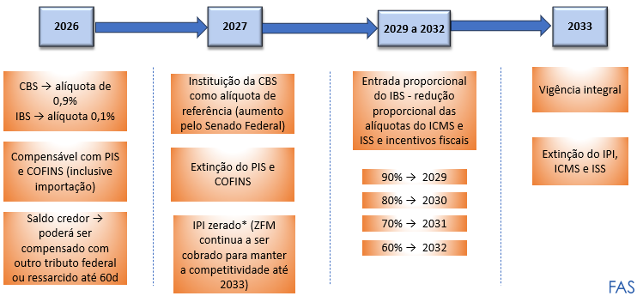
Regras de Transição (EC = 2023 / LC = 30.06.24)

Slide 12
IPTU, IPVA, ITCMD e Créditos PIS/COFINS
IPTU
Terá sua base de cálculo atualizada mediante ato do Poder Executivo, seguindo critérios pré-estabelecidos em lei municipal

Slide 13
IPTU, IPVA, ITCMD
IPVA
Possibilidade de aplicação de alíquotas diferentes em função (i) tipo e utilização e (ii) do impacto ambiental do veículo, bem como (iii) progressivas em função de seu valor.
Incidirá sobre a propriedade de veículos automotores terrestres, aquáticos e aéreos, com exceção de:
Aeronaves agrícolas e de operador certificado para prestação de serviços a terceiros.
Embarcações de prestação de serviços de transporte aquaviário ou destinadas a pratica de pesca industrial, artesanal, cientifica ou de subsistência.
Tratores e máquinas agrícolas.

Slide 14
IPTU, IPVA, ITCMD
ITCMD
Serão aplicadas alíquotas progressivas em razão do valor da transmissão e/ou doação, sendo devidos ao Estado de domicilio do autor da herança
A Proposta estabelece regras para casos de transmissão de bens no exterior e de pessoas que vivem fora do país

Slide 15
Futuras Alterações no Imposto de Renda
Há ainda a previsão do encaminhamento ao Congresso Nacional de Projeto de Lei endereçando a reforma da tributação sobre a renda em até 180 da promulgação da PEC 45/19
Dentre os efeitos possíveis da reforma da tributação da renda, discute-se a redução da tributação sobre a folha de pagamentos

Slide 16
DESAFIOS DO SETOR PORTUÁRIO

Slide 17
Desafios do Setor Portuário
REPORTO
O Reporto é um regime aduaneiro especial que permite a importação de máquinas, equipamentos, peças de reposição e outros bens com suspensão dos seguintes tributos federais:
Imposto de Importação - II
Imposto sobre Produtos Industrializados – IPI
PIS-Importação
COFINS-Importação
Para tanto, é exigido que estes bens sejam importados diretamente pelos beneficiários e destinados ao seu ativo imobilizado, aplicados na modernização e ampliação da estrutura portuária. O regime tem sua vigência estabelecida até dezembro de 2023

Slide 18
Desafios do Setor Portuário
Prorrogação do REPORTO e o Regime de Transição
Como regra geral, o modelo de reforma tributária aprovado resultará na redução dos regimes especiais (em favor da diminuição da alíquota de referência)
Contudo, está prevista a manutenção daqueles cuja importância econômica seja reconhecida
Para tanto, entendemos que um passo relevante para a harmonização do Reporto no contexto da transição da Reforma Tributária seja sua prorrogação para além do período atualmente previsto (dezembro de 2023)

Slide 19
Desafios do Setor Portuário
Prorrogação do REPORTO e o Regime de Transição
Embora a prorrogação do REPORTO possa diminuir o impacto fiscal durante parte do período de transição, é importante notar que o PIS e a COFINS serão encerradas no ano de 2027.
Desta forma, tal prorrogação deverá ser substituída por uma das seguintes alternativas:
Inclusão da atividade portuária no rol de alíquotas reduzidas para a CBS
Criação de um regime favorecido tributário para essa atividade
Neste ponto, vale destacar que a previsão constitucional de não incidência do Imposto Seletivo sobre as operações beneficiadas por alíquotas reduzidas de CBS tende a tornar essa opção mais viável para o segmento portuário.

Slide 20
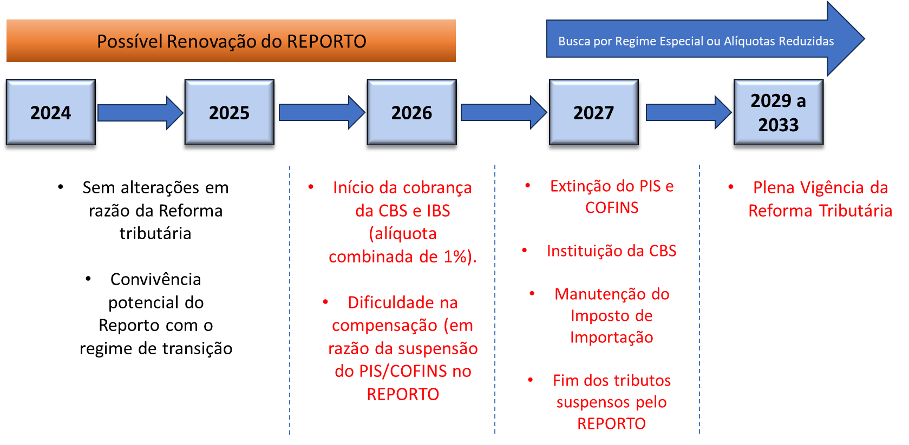
Desafios do Setor Portuário

Slide 21
Outros desafios do Setor Portuário
Potenciais Impactos das Alterações de IPVA e IPTU
Embora a reforma tributária foque principalmente na tributação indireta, estão previstas alterações no IPVA e no IPTU que poderão afetar diretamente o setor portuário:
IPVA sobre Embarcações: O IPVA terá sua materialidade estendida para embarcações, o que poderá impactar o custo de operação. Existe a previsão de exceção para embarcações de serviço de transporte de passageiros, mas ainda não há clareza quanto a não incidência em embarcações em operações logísticas, por exemplo.
Alteração do Valor Venal do IPTU por Decreto: A flexibilização da metodologia do valor venal dos imóveis poderá impactar a eventual incidência do IPTU sobre instalações portuárias (Tema 437 do STF)

Slide 22
OBRIGADA!
REALIZAÇÃO

